Slide 1
Peran Tatakelola Keuangan untuk Mendukung SDM Berkualitas
Koordinasi Bid. SDM dan Keuangan,
23 Juni 19

Slide 2
KEUANGAN
Semua hak dan kewajiban entitas yang berupa uang kas maupun non kas yang dapat dinilai degan uang
Pengelolaan Bidang Keuangan, meliputi:
Pengelolaan Aset berupa Uang Kas
Pengelolaan Aset non Kas
Mengembangkan Sumber Keuangan

Slide 3
Governance Vs Manajemen
Governance adalah Nilai-Nilai (yang baik) yang harus dijadikan landasan Manajemen, meliputi: Transaparansi, Akuntabilitas, Responsibilitas, Independensi, Fairnes.
Manajemen adalah Strategi dan Cara Mengelola, meliputi: Planning, Organizing, Actuating, dan Controlling
Manajemen yang dilandasi Good Governance diharapkan akan meghasilkan Good Management
Manajemen yang dilandasi dengan bad Governance pasti akan menghasilkan Bad Management

Slide 4
Pengelolaan kas dan aset non kas berbasis Good Governance
Money Follow Function
Value for Money
Target Based
Kaizen
Continuous Improvement
SPI
dll

Slide 5
Sumber Keuangan non spp/dpp
Uang dalah darahnya PTS
Kondisi uang:
  Kurang
  Cukup
  Berlimpah
  Bleeding
Kebutuhan tak terbatas, ketersediaan uang terbatas
Perlu sumber pendapatan non spp/dpp

Slide 6
Menjaga Stabilitas Keuangan PTS
HINDARI UTANG
PENYISIHAN SURPLUS PER TAHUN
INVESTASIKAN SURPLUS PADA INVESTASI PRODUKTIF JANGKA PANJANG UNTUK SUMBER PENDAPATAN NON SPP DAN SPP SERTA MENJADI KEUNIKAN DAN KEUNGGULAN MHS DAN PTS
HEDGING PAJAK SURPLUS PTS

Slide 7
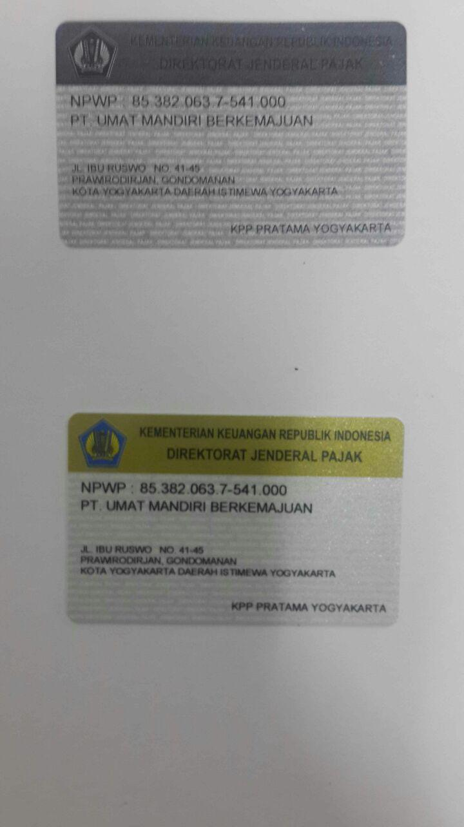
PT. UMAT MANDIRI BERKEMAJUAN

Slide 8
PT. UMAT MANDIRI BERKEMAJUAN
SPORTORIUM
UMY FOTOKOPI
UMY BOGA
UMY TIRTA
BMT UMY
UMY OTOCARE
KLINIK PRATAMA FIRDAUS
PERTOKOAN
WISMA MENTARI
UMY TECHNOCREATIVE
UMY APOTEK
UMY TRANSPORT
UMY AMC-RSGMP
UMY TRAINNG CENTER
Bedukmutu.com

Slide 9

LAPORAN PENDAPATAN & LABA
PER 31 DESEMBER 2018
PT UMB
NO | UNIT BISNIS | TOTAL PENERIMAAN | TOTAL PENGELUARAN | LABA
1 | PERSEWAAN GEDUNG SPORTORIUM DAN AULA AHMAD DAHLAN | Rp 2,933,063,848 | Rp 2,023,532,048 | Rp 909,531,800
2 | UMY BOGA | Rp 1,361,639,384 | Rp 697,143,704 | Rp 664,495,680
3 | UMY ARMADA (BIS UMY) | Rp 99,573,500 | Rp 56,637,521 | Rp 42,935,979
4 | WISMA MENTARI KALIURANG | Rp 145,357,850 | Rp 47,160,698 | Rp 98,197,152
5 | UMY TIRTA | Rp 672,199,197 | Rp 505,472,380 | Rp 166,726,818
6 | UMY AUTOCARE | Rp 98,551,757 | Rp 66,088,072 | Rp 32,463,684
7 | FOTOCOPY* | Rp 57,748,800 | Rp 11,580,160 | Rp 46,168,640
8 | KLINIK FIRDAUS | Rp 2,210,091,400 | Rp 1,980,925,553 | Rp 229,165,848
9 | BMT UMY | Rp 3,563,025,401 | Rp 2,707,575,503 | Rp 855,449,898
10 | UTCC | Rp 1,573,285,525 | Rp 1,457,571,351 | Rp 115,714,174
11 | TRAINING CENTER (LTC) | Rp 2,217,076,757 | Rp 1,976,506,212 | Rp 240,570,545
12 | KANTIN DAN PERTOKOAN | Rp 180,369,546 | Rp 56,567,433 | Rp 123,802,114
13 | UTC | Rp 630,085,181 | Rp 117,648,845 | Rp 512,436,336
14 | STUDENT EXCHANGE* | Rp 99,170,000 | Rp 8,946,050 | Rp 90,223,950
 | TOTAL | Rp 15,841,238,147 | Rp 11,713,355,529 | Rp 4,127,882,618
Akan digunakan untuk support ke UMY scr natura

Slide 10
MEGA PROYEK UMY 2019-2021
DORMITORY Apartement TWIN BUILDING 14 LANTAI
RISET CENTER “Dasron Hamid” 8 LANTAI
CAFE 1912
PERTOKOAN UMY di ngGadhing
GEDUNG BEM
Dimulai 1 Juli 19 NILAI PROYEK TOTAL 300 MILIAR TANPA HUTANG
LOGISTIK supported by UMYBoga,
Cash Management supported by BMT UMY

Slide 11

PROPERTY: UMY DORMITORY APARTEMEN

Slide 12

PROPERTY: PERTOKOAN

Slide 13
WORKING SPACE – KAFE 1912

Slide 14
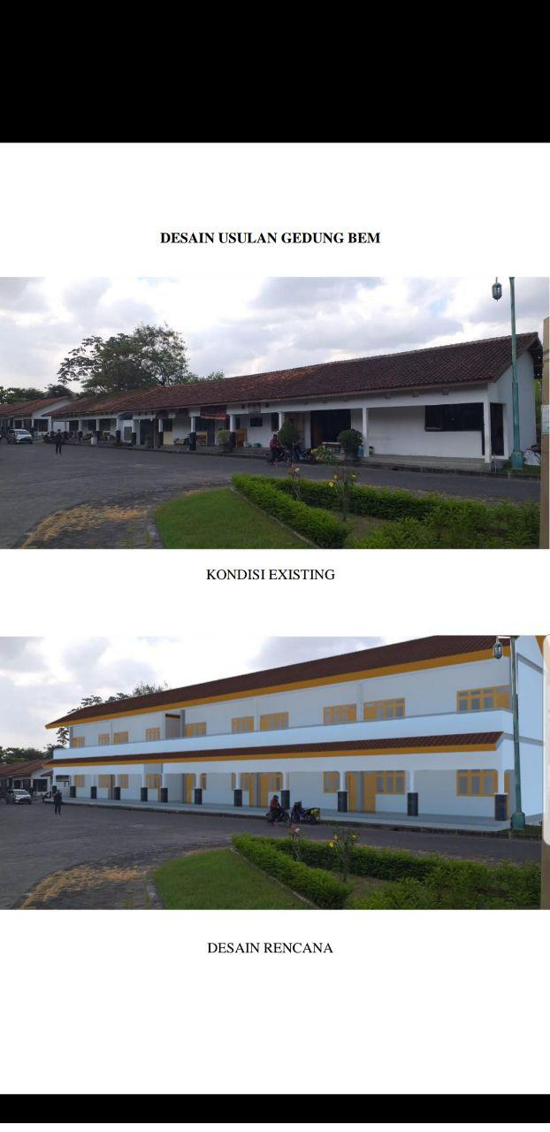
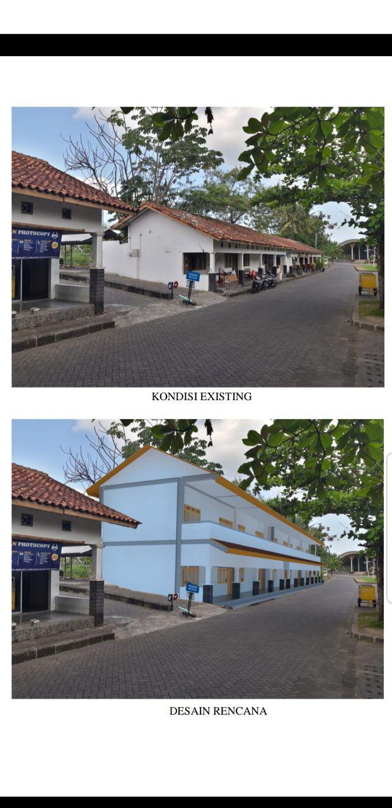
Gedung BEM

Slide 15
Pajak Penghasilan (PPh)
Adalah pajak yang harus dibayarkan oleh subjek pajak atas penghasilan yang diterima atau diperoleh dalam satu tahun pajak.
Kewajiban pajak pada pajak penghasilan melekat pada wajib pajak atau subjek pajak bersangkutan sehingga tidak dapat diwakilkan.

Slide 16
Subyek Pajak Penghasilan
orang pribadi;
warisan yang belum terbagi (sebagai satu kesatuan menggantikan yang berhak);
badan; dan
bentuk usaha tetap

Slide 17
Obyek Pajak Penghasilan
setiap tambahan kemampuan ekonomis yang diterima atau diperoleh Wajib Pajak, baik yang berasal dari Indonesia maupun dari luar Indonesia, yang dapat dipakai untuk konsumsi atau untuk menambah kekayaan Wajib Pajak yang bersangkutan, dengan nama dan dalam bentuk apa pun.

Slide 18
Komponen PPh orang pribadi (OP)
1. Penghasilan Bruto (Penghasilan Kotor) PPh Pasal 21
  Penghasilan Rutin
  Penghasilan Tidak Rutin
  Iuran BPJS atau premi asuransi pegawai yang dibayarkan oleh PTS
2. Pengurang Penghasilan Bruto
  Biaya Jabatan
  Biaya Pensiun
  Iuran BPJS yang Dibayarkan Karyawan
3. PTKP (Penghasilan Tidak Kena Pajak)
Rp 54.000.000/th atau Rp 4.500.000/bl untuk diri WP orang pribadi
Rp 4.500.000/tahun atau Rp 375.000/bl tambahan untuk WP yang kawin
Rp 54.000.000/th atau Rp 375.000/bl untuk istri yang penghasilannya digabung penghasilan suami
Rp 4.500.000/th atau Rp 375.000/bl tambahan untuk setiap anggota keluarga sedarah dan keluarga semenda dalam garis keturunan lurus serta anak angkat yang menjadi tanggungan sepenuhnya, paling banyak 3 orang untuk setiap keluarga.

Slide 19
TARIF PUNGUTAN PAJAK PPh
Penghasilan Tahunan WP | Tarif PPH 21
Sampai dengan Rp 50.000.000 | 5%
Di atas Rp 50.000.000,- sampai dengan Rp 250.000.000,- | 15%
Di atas Rp 250.000.000,- sampai dengan Rp 500.000.000,- | 25%
Di atas Rp 500.000.000 | 30%
Tidak memiliki NPWP | 20% lebih tinggi

Slide 20
PPh dipotong Bulanan atau Tahunan
Basis penghitungan PPh adalah tahunan, namun untuk penyetorannya bisa dilakukan berbasis bulan
Pada penghitungan di akhir tahun, bisa terjadi Lebih Bayar ataupun Kurang Bayar

Slide 21
Kurang Bayaratau Lebih Bayar
Pentingnya SPJ penghasilan non rutin secara tepat waktu
Ketepatan SPJ honorarium
Tarif Potongan pajak saat diterimakan honorarium

Slide 22
TERIMAKASIH

